Slide 1
محاضرات في اللغة العربية المرحلة الاولى اعداد د. محمود حسين

Slide 2
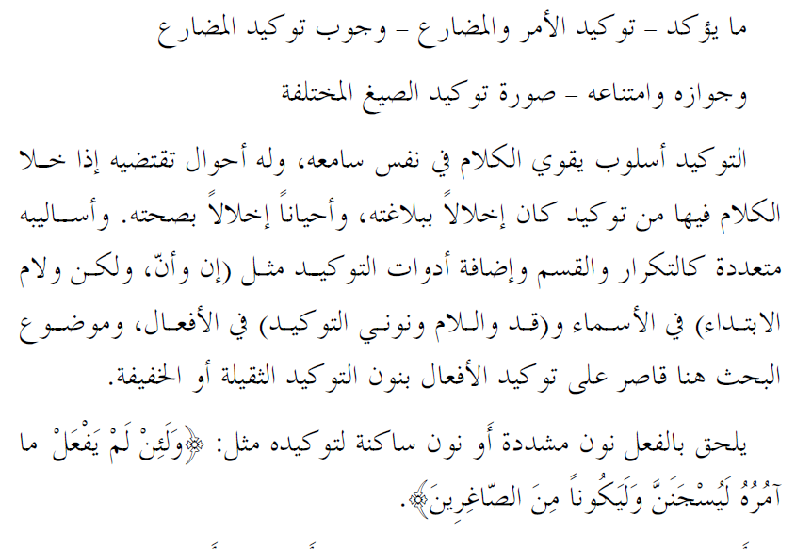
الفعل الموكد

Slide 3
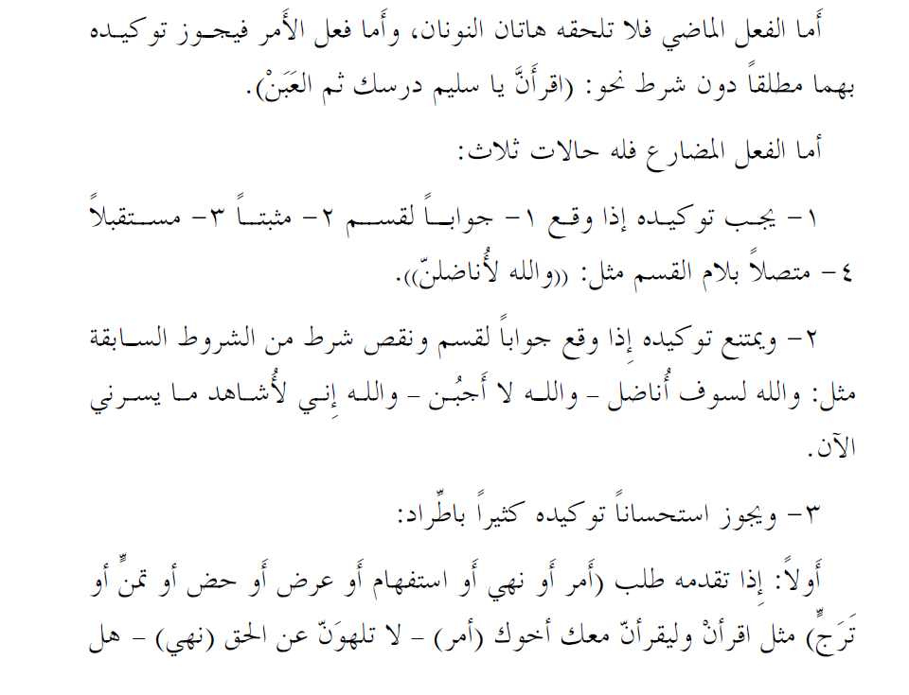
الفعل الموكد

Slide 4
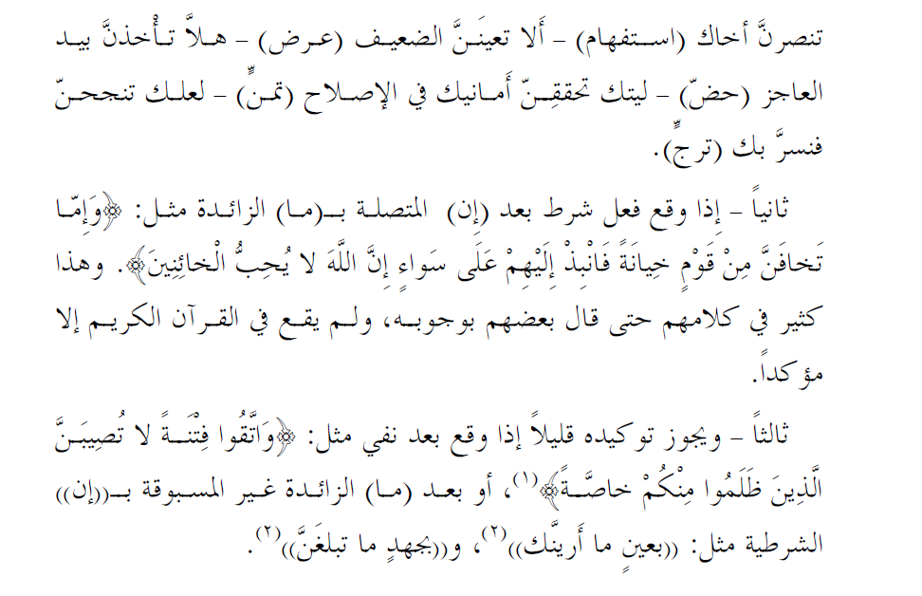
الفعل الموكد

Slide 5
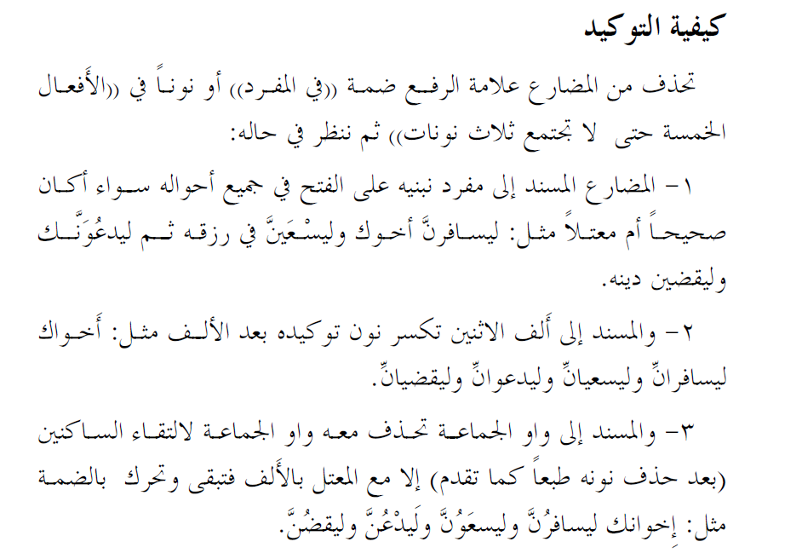
الفعل الموكد

Slide 6
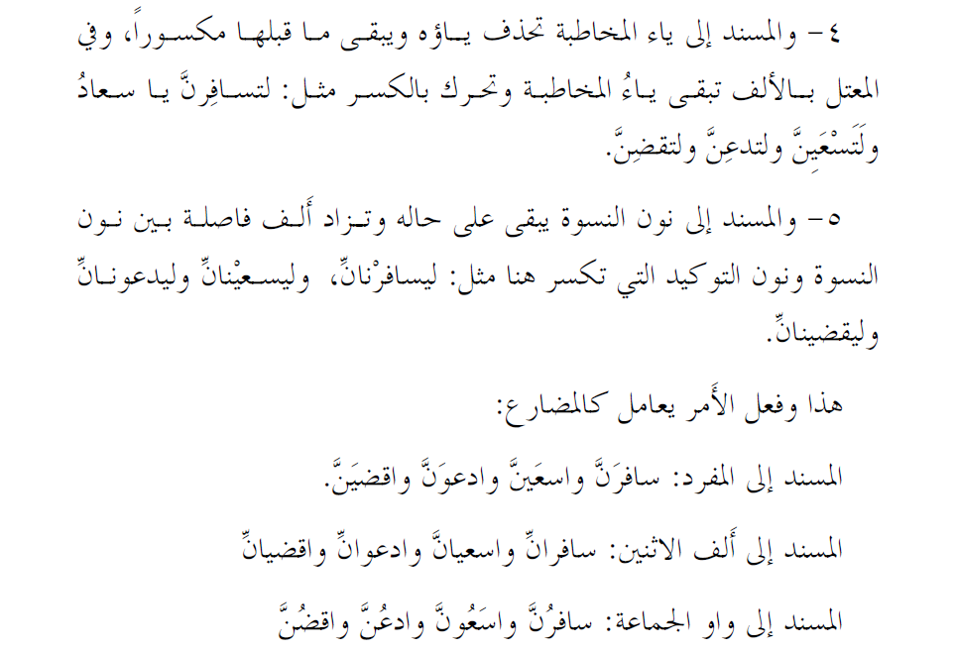
الفعل الموكد

Slide 7
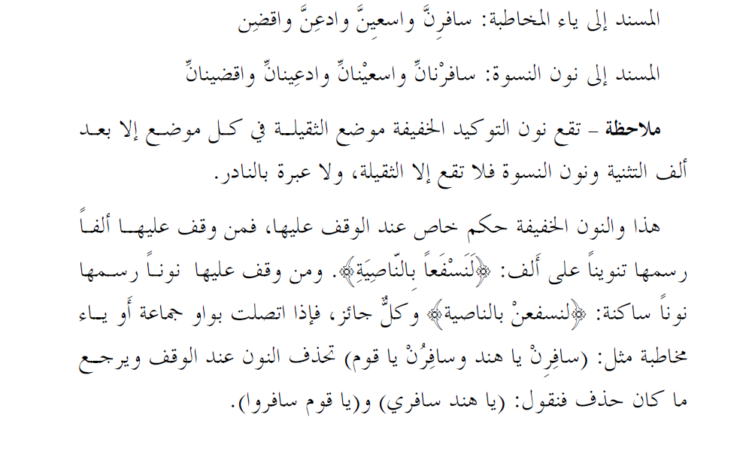
الفعل الموكد

